Slide 1
Системы защиты данных в хранилищах данных
Выполнил
Студент 2 курса магистратуры
Рудко Павел Владимирович
Группа К42111с
г. Санкт-Петербург
2022

Slide 2
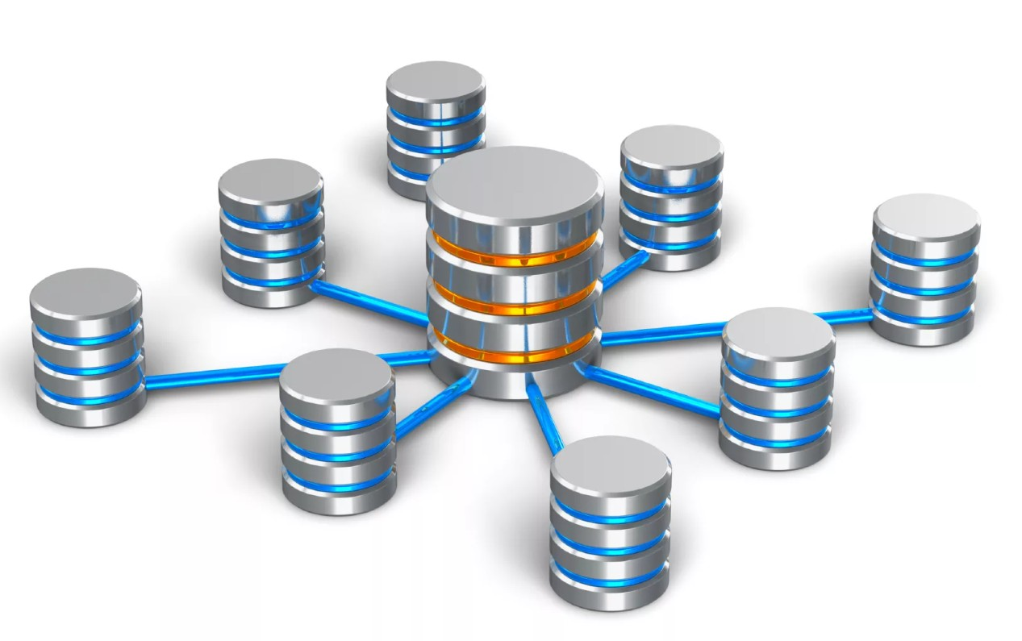
Введение
В последнее время все чаще можно услышать о достоинствах предлагаемых решений с точки зрения надежности хранения данных и все реже о возможных угрозах и рисках, связанных с безопасностью доступа.

Slide 3
Угрозы безопасности хранилищ данных
Перед реализацией системы безопасности хранилища данных важно понимать типы угроз, с которыми может столкнуться компания.
Внешние угрозы:
Национальные государства.
Террористы.
Хакеры, кибермошенники, организованные преступные группировки.
Конкуренты, занимающиеся промышленным шпионажем.
Внутренние угрозы:
Инсайдеры
Плохо обученный или безответственный персонал.
Недовольные сотрудники.
Другие угрозы:
Пожары, наводнения и другие катастрофы природного характера.
Перебои с электроэнергией.

Slide 4
Некоторые методы защиты данных
Организация защиты физического уровня
Организация защиты технического уровня
Аутентификация пользователей и контроль доступа
Мониторинг инфраструктуры
Организация защиты интерфейсов управления
Шифрование
Ограничение доступа к данным
Резервное копирование данных
План аварийного восстановления
Организация защиты административного уровня

Slide 5
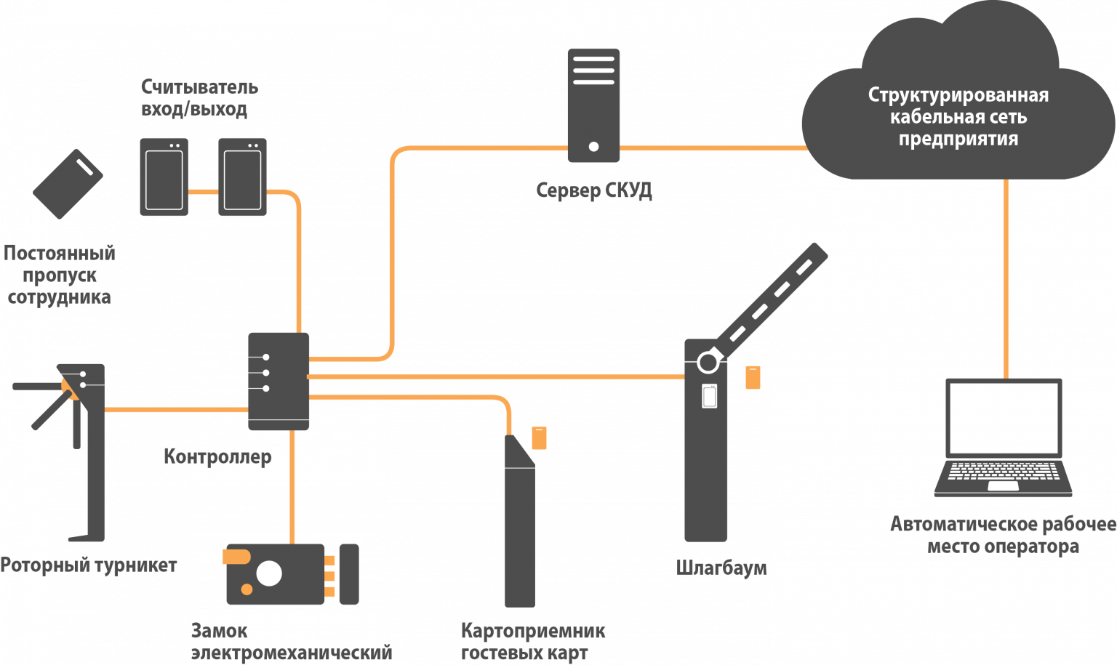
Физический уровень
Меры безопасности на физическом уровне предусматривают защиту инфраструктуры и данных от физического неправомерного доступа. Грубо говоря – это установка СКУД.

Slide 6
Технический уровень
Меры безопасности на техническом уровне включают в себя многие IT процедуры, например, защита сетевого периметра, системы обнаружения вторжений, фаерволы и антивирусы.
Аутентификация пользователей и контроль доступа
Мониторинг инфраструктуры
Организация защиты интерфейсов управления
Шифрование
Ограничение доступа к данным
Резервное копирование данных
План аварийного восстановления

Slide 7
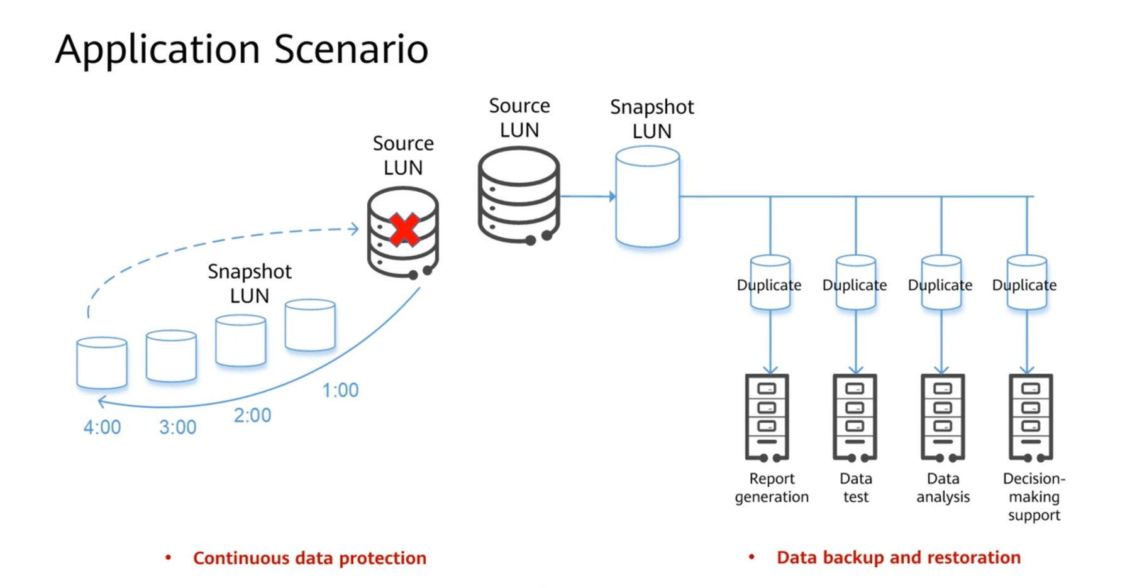
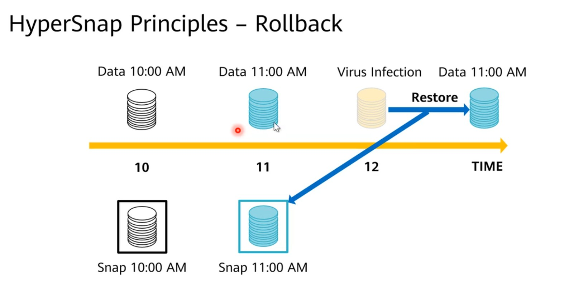
Технологии резервного копирования
HyperSnap
HyperClone
HyperReplication
HyperMetro

Slide 8
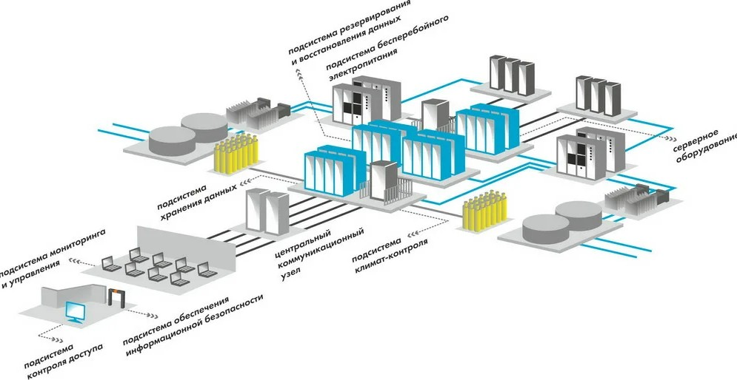
Административный уровень
Административные меры сводятся к трем «П» (Политика, Планирование, Процедуры), каждая из которых играет важную в контексте безопасности хранилищ данных.

Slide 9
Спасибо за внимание!

